Slide 1

Mercado laboral
Agosto y trimestre móvil
junio - agosto de 2020
UPRA
Unidad de Planificación Rural Agropecuaria
30 de septiembre de 2020

Slide 2
MERCADO LABORAL
Tasa de desempleo total nacional agosto 2001-2020
Tasa de desempleo nacional
superior en 5,96 p.p
a la tasa del mismo mes un año atrás
Se explica por el aumento en 1,3 millones de desocupados y la disminución de 1,1 millones de personas en la población económicamente activa
16,76%
Fuente: DANE, GEIH. Cálculos UPRA

Slide 3
MERCADO LABORAL
Población ocupada según rama de actividad económica agosto (2019-2020)
Rama de actividad | agosto 2019 | agosto 2020 | Distribución (%) | Variación absoluta | Contribución en p.p
Ocupados Total Nacional | 22.116 | 19.697 | 100,0 | -2.419 | -10,9
Comercio y reparación de vehículos | 4.272 | 3.755 | 19,1 | -516 | -2,3
Actividades artísticas, entretenimiento, recreación y otras actividades de servicios | 2.038 | 1.616 | 8,2 | -422 | -1,9
Alojamiento y servicios de comida | 1.579 | 1.223 | 6,2 | -356 | -1,6
Administración pública y defensa, educación y atención de la salud humana | 2.607 | 2.297 | 11,7 | -310 | -1,4
Transporte y almacenamiento | 1.492 | 1.184 | 6,0 | -308 | -1,4
Actividades profesionales, científicas, técnicas y servicios administrativos | 1.385 | 1.126 | 5,7 | -258 | -1,2
Construcción | 1.477 | 1.289 | 6,5 | -188 | -0,9
Industrias manufactureras | 2.326 | 2.198 | 11,2 | -128 | -0,6
Información y comunicaciones | 337 | 264 | 1,3 | -73 | -0,3
Actividades inmobiliarias | 268 | 250 | 1,3 | -17 | -0,1
Suministro de electricidad gas, agua y gestión de desechos | 297 | 301 | 1,5 | 4 | 0,0
Actividades financieras y de seguros | 280 | 298 | 1,5 | 19 | 0,1
Agricultura, ganadería, caza, silvicultura y pesca | 3.759 | 3.896 | 19,8 | 137 | 0,6
Datos en miles
En agosto, la población ocupada del país disminuyó en 2,4 millones de personas con respecto a agosto de 2019. Por su parte la agricultura, ganadería, caza, silvicultura y pesca aumentó en 137 mil ocupados.
Fuente: DANE, GEIH. Cálculos UPRA

Slide 4
MERCADO LABORAL
Población ocupada en la agricultura, ganadería, caza, silvicultura y pesca
Agosto (2019-2020)
Subrama de actividad | Agosto 2019 | Agos885to 2020 | Variación absoluta | Variación relativa (%)
Agricultura, ganadería, caza, silvicultura y pesca | 3.759 | 3.896 | 137 | 3,7
Cultivos agrícolas permanentes | 1.400 | 1.659 | 259 | 18,5
Pesca | 183 | 206 | 22 | 12,2
Acuicultura | 4 | 24 | 20 | 525,4
Cultivos agrícolas transitorios | 413 | 431 | 17 | 4,2
Propagación de plantas (viveros excepto forestales) | 10 | 15 | 5 | 47,1
Caza ordinaria y actividades de servicios conexas | 1 | 0 | -1 | -100,0
Extracción de madera | 28 | 24 | -5 | -16,4
Silvicultura y otras actividades forestales | 7 | 3 | -5 | -62,9
Actividades de apoyo a la agricultura y ganadería (poscosecha) | 681 | 636 | -45 | -6,6
Explotación mixta (agrícola y pecuaria) | 145 | 81 | -63 | -43,8
Ganadería | 885 | 818 | -67 | -7,6
Datos en miles
El aumento en las 137 mil personas ocupadas en el sector agropecuario en agosto de 2020 en comparación con agosto de 2019, estuvo jalonado por el crecimiento en el número de ocupados en los cultivos agrícolas permanentes que crecieron en 259 mil personas (18,5%).
Fuente: DANE, GEIH. Cálculos UPRA

Slide 5
MERCADO LABORAL
Tasa de desempleo y principales indicadores del mercado laboral en los centros poblados y rural disperso agosto (2019-2020)
Concepto | Agosto 2019 | Agosto 2020 | Variación absoluta
Población económicamente activa | 5.221 | 5.082 | - 139
Ocupados | 4.849 | 4.591 | -258
Desocupados | 372 | 491 | 119
Inactivos | 3.529 | 3.732 | 203
TD | 7,1 | 9,7 | 2,6
Datos en miles
En agosto, la tasa de desempleo en el sector rural fue de 9,7%, lo que representó un aumento de 2,6 puntos porcentuales en comparación con la misma tasa presentada en agosto de 2019 (7,1%).
La disminución de la población económicamente activa (-139 mil personas), acompañada de una reducción en el número de ocupados (-258 mil personas), permiten inferir que la población ocupada en el sector rural sigue moviéndose en época de pandemia a la inactividad (203 mil personas).
Fuente: DANE, GEIH. Cálculos UPRA

Slide 6
MERCADO LABORAL
Tasa de desempleo total nacional, cabeceras y rural
trimestre móvil junio – agosto (2002-2020)
Tasa de desempleo nacional
superior en 8,59 p.p
a la tasa del mismo trimestre un año atrás
Tasa de desempleo
rural
superior en 3,36 p.p
a la tasa del mismo trimestre un año atrás
18,90%
9,74%
Fuente: DANE, GEIH. Cálculos UPRA

Slide 7
MERCADO LABORAL
Población ocupada según rama de actividad económica
Total nacional (miles de personas) trimestre móvil junio – agosto de 2020
La agricultura, ganadería, caza, silvicultura y pesca fue la segunda actividad económica con más ocupados en el país con 3,5 millones de personas (18,6%).
Fuente: DANE, GEIH. Cálculos UPRA

Slide 8
MERCADO LABORAL
Variación de la población ocupada según rama de actividad económica
Total nacional (miles de personas) trimestre móvil junio – agosto (2019 – 2020)
La agricultura, ganadería, caza, silvicultura y pesca disminuyó en 235 mil ocupados
Fuente: DANE, GEIH. Cálculos UPRA

Slide 9
MERCADO LABORAL
Población ocupada según rama de actividad económica
Sector Rural (miles de personas) trimestre móvil junio – agosto de 2020
La agricultura, ganadería, caza, silvicultura y pesca es la actividad económica que ocupa a más personas en el sector rural.
Fuente: DANE, GEIH. Cálculos UPRA

Slide 10
MERCADO LABORAL
Variación de la población ocupada según rama de actividad económica
Sector rural (miles de personas) trimestre móvil junio – agosto (2019 – 2020)
La agricultura, ganadería, caza, silvicultura y pesca disminuyó en 256 mil ocupados.
Fuente: DANE, GEIH. Cálculos UPRA

Slide 11
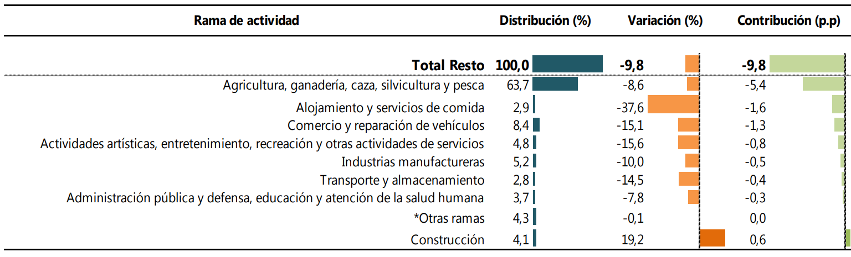
MERCADO LABORAL
Distribución porcentual , variación y contribución a la variación de la población ocupada según ramas de actividad centro poblados y rural disperso trimestre móvil junio/20 – agosto/20
El sector económico con la mayor participación en la generación de empleo en el campo, fue el sector agricultura, ganadería caza y pesca con el 63,7%, quien presentó una variación de -8,6% respecto al mismo periodo del año anterior y una contribución de -5,4 puntos porcentuales.
Fuente: DANE, GEIH

Slide 12
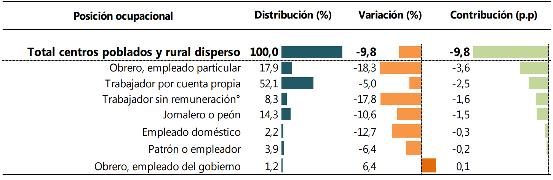
MERCADO LABORAL
Distribución porcentual, variación y contribución a la variación de la población ocupada según posición ocupacional centros poblados y rural disperso trimestre móvil junio/20 – agosto/20
Las posiciones ocupacionales con mayor participación durante el trimestre en los centros poblados y rural disperso fueron: trabajador por cuenta propia (52,1%) y obrero, empleado particular (17,9%). Estas dos posiciones concentraron el 70,0% de la población ocupada y tuvieron una contribución de -6,1 puntos porcentuales.
Fuente: DANE, GEIH

Slide 13
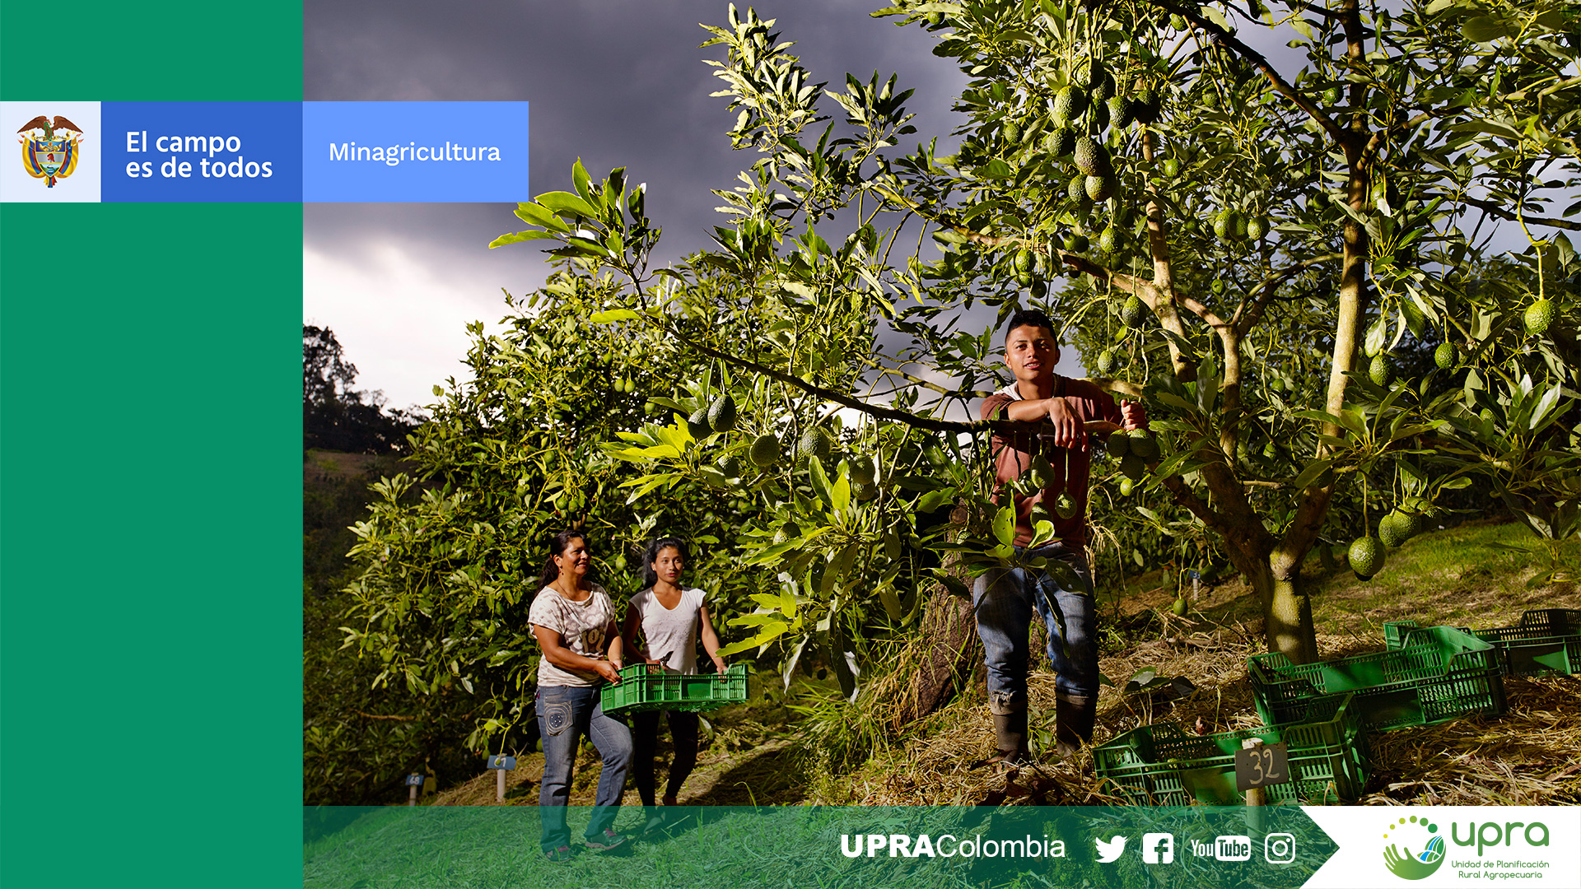
Gracias
MES
09
2020

